Slide 1



XXIV ASAMBLEA GENERAL ORDINARIA A.E.F.
EJERCICIO 2017
HOTEL INTERCONTINENTAL
CASTELLANA ,49
21 DE JUNIO 2018
EDUARDO ABADÍA
DIRECTOR GERENTE A.E.F.

Slide 2
RESULTADOS DEL EJERCICIO DEL 2017
INGRESOS 287.806,54
GASTOS 269.254,00 -
RESULTADO 18.552,54-

Slide 3
RESULTADOS DEL EJERCICIO DEL 2017
SIN LOS IMPORTES DE APOYO A EMPRESAS
(28.000.-)
INGRESOS 259.806,54-
GASTOS 241.254,00.-
RESULTADO 18.552,54.-

Slide 4
RESULTADOS DEL EJERCICIO 2017
VS PRESUPUESTO
INGRESOS | GASTOS | RESULTADO
PREVISTO 290.837,00- | PREVISTO 268.530.00- | PREVISTO 22.307,00.-
REAL 287.806,54- | REAL 269.254,00- | REAL 18.552,54.-
DIFERENCIA -3030,46.- | DIFERENCIA +724.00- | DIFERENCIA -3754,46

Slide 5
RESULTADO VS PRESUPUESTO

Slide 6
DIFERENCIA PARTIDAS PRINCIPALES
SOCIOS :-11.000.-(MENOS INGRESOS)
CONVENIOS: +8.700.-(MAS INGRESOS)
SALARIOS (4 MESES):6.000.-+PERSONAL
TRABAJOS POR OTRAS EMPRESAS:+9000.-

Slide 7
COMPOSICION DE INGRESOS DE A.E.F.
A.E.F.
SOCIOS 87%
LIBROS 2%
CONVENIOS 3%
FERIAS 8%

Slide 8
CONVENIOS Y LIBROS DE A.E.F.

Slide 9
COMPOSICION DE SOCIOS DE A.E.F.
A.E.F. 196
FRANQUICIADORES 118
COLABORADORES
74
INSTITUCIONALES 1
HONORIFICOS 3

Slide 10
EVOLUCION DE SOCIOS 2012 VS 2017

Slide 11
EVOLUCION DE SOCIOS 2012 VS 2017

Slide 12

CAFES DE LA A.E.F ENERO VS DICIEMBRE 2017
30

Slide 13

INDICES COMUNICACIÓN DEL 2017
NOTAS DE PRENSA 34
NOTICIAS PUBLICADAS EN PRENSA 1.867
MEDIA DE APARICIONES 155,50 /MES
NOTAS DE PRENSA COMUNIDADES AUTONOMAS 10
NOTAS DE PRENSA SECTORIALES 4

Slide 14
5 NOTAS CON MAYOR APARICION A.E.F.
A.E.F. 1867
ESTUDIO NACIONAL
282
ESTUDIO INTERNACIONAL 181
NUEVO CODIGO DEONTOLOGICO
71
ESTUDIO OBSERVATORIO LITIGIOS
95
COMUNIDAD MADRID
82

Slide 15
COMPARATIVA 2016-2017
 | 2016 | 2017 | COMPARATIVA
NOTAS DE PRENSA EMITIDAS | 32 | 34 | + 2
APARICIONES EN MEDIOS | 1.682 | 1.867 | + 185
MEDIA DE APARICIONES EN MEDIOS/MES | 140,1 | 155,5 | + 15,4
NOTAS DE PRENSA SECTORIALES | 5 | 4 | - 1
NOTAS DE PRENSA DE COMUNIDADES | 9 | 10 | + 1

Slide 16



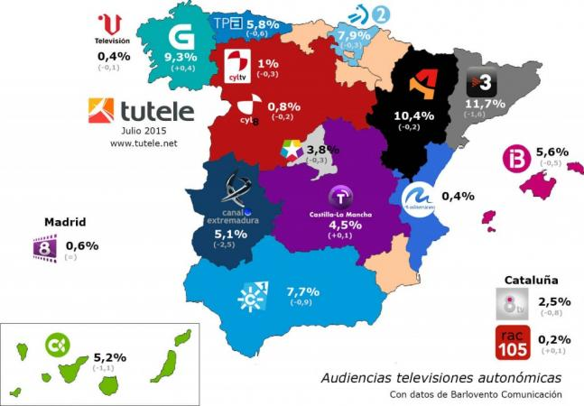

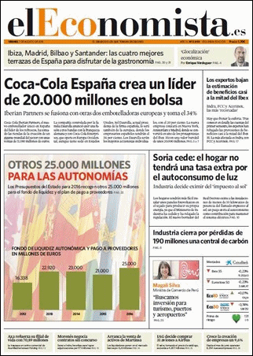

PRINCIPALES MEDIOS EN LOS QUE
HA APARECIDO LA AEF
Agencias: EFE, Europa Press y Colpisa
Televisiones: Televisión Española, Telemadrid, Telecinco, La Sexta, TV Aragon, TV Galicia …
Emisoras: Radio Nacional de España, Intereconomía, COPE,
Capital Radio, Gestiona Radio, Onda Inversión…
Periódicos: El Mundo, La Razón, El País, ABC, La Vanguardia, 20 Minutos, Diario Vasco, El Heraldo de Aragón, Diario de Navarra…
Revistas: Emprendedores, MuyPymes, Franquicias y Negocios, Metros2, Alimarket, Restauración News, Dirigentes, Empresa Exterior…
Económicos :Expansión, El Economista, Cinco Días…
Portales: Franquinews.es, Franquicia.net, Pymesyfranquicias.com, Quefranquicia.com, 100franquicias.com…

Slide 17





LA A.E.F. EN REDES SOCIALES
31.12.2017
1.742.-
3.193.-
306.-
55.-

Slide 18

PRESUPUESTO 2018

Slide 19
PRESUPUESTO DEL EJERCICIO DEL 2018
INGRESOS 248.474.-
GASTOS 231.121-
RESULTADO 17.353.-

Slide 20
DIFERENCIA PARTIDAS PRINCIPALES 2018
GASTOS PERSONAL : +23.516.-
OFICINAS : -1.900.-
TRABAJOS DE OTRAS EMPRESAS: -24.400.-
GASTOS REPRESENTACION+JUNTA+: - 8.000.-

Slide 21

ACCIONES PREVISTAS 2018
SEGUIR CON LOS DESAYUNOS DE TRABAJO
SEGUIR CON EL CAFÉ DE LA A.E.F SOCIOS
GUIA DEL CANDIDATO A FRANQUICIADO (MIEMBROS JUNTA)
LOS CAFES DEL FRANQUICIADO
LOS CAFES DEL RESPONSABLE INTERNACIONAL DE LA RED
LOS CAFES DEL MASTER FRANQUICIA EXTRANJEROS
MENU EJECUTIVO A.E.F.
AVANZAR CANAL YOUTUBE
PUBLICACION ESTUDIOS NACIONAL , INTERNACIONAL Y LITIGIOS
FIRMA CONVENIOS COMERCIALES BILATERALES
REVISION Y ACTUALIZACION CONVENIO CON SIF VALENCIA
INFORMACION ACCIONES LLEVADAS A CABO UP DATE JUNIO
ALCANZAR LOS 200 SOCIOS EN LA AEF
ALCANZAR LOS 126 FRANQUICIADORES
CELEBRACION BFW 2018 ESPAÑA OCTUBRE VALENCIA
LA A.E.F. MIEMBRO BOARD E.F.F.

Slide 22
CAFES DE LA A.E.F ENERO VS JUNIO 2018
50

Slide 23



LOS NUEVOS CAFES DE LA A.E.F.2018
CAFÉ DEL FRANQUICIADO
CAFÉ DEL RESPONSABLE INTERNACIONAL DE LAS MARCAS
CAFÉ DEL MASTER FRANQUICIA

Slide 24
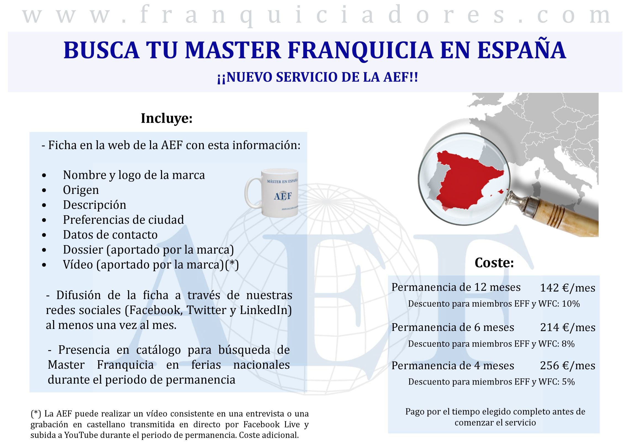

Slide 25
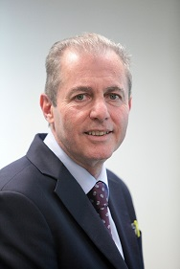


EL MENÚ EJECUTIVO DE LA AEF
Primer invitado: Antonio García Rebollar - Director General de Política Comercial y Competitividad del Ministerio de Economía, Industria y Competitividad
Día: 16 de mayo a las 13:30 hrs.
Total de asistentes: 21 (aforo completo)
LA AEF ENTRE FOGONES
Nace como complemento al Menú Ejecutivo de la AEF
El Chef del jardín del Intercontinental, Miguel de la Fuente, nos explicará en directo cómo se preparan los platos que van a degustar los invitados al Menú Ejecutivo.
Día: 16 de mayo a las 11:30 hrs.

Slide 26




Slide 27


Slide 28








ACUERDOS BILATERALES A.E.F. 2018
ASOCIACIÓN | REPRESENTANTE | E-MAIL | WEB | FECHA FIRMA | PAIS
ASOCIACIÓN VENEZOLANA DE FRANQUICIAS | Alfonso Riera | ariera@frontconsulting.com | http://profranquicias.com/ | 2017
ASOCIACIÓN MEXICANA DE FRANQUICIAS | Jacobo Buzali | presidencia@franquiciasdemexico.org | http://franquiciasdemexico.org.mx/ | 02/03/2018
ASOCIACIÓN PORTUGUESA DE FRANQUICIAS | Ricardo Sousa | cmatos@apf.org.pt | http://www.associacaofranchising.pt/ | 11/05/2018
ASOCIACIÓN GUATEMANTECA DE FRANQUICIAS | José Fernández | presidencia@guatefranquicias.org | http://guatefranquicias.org/ | 31/05/2018
ASOCIACIÓN COLOMBIANA DE FRANQUICIAS | Francisco Paille | presidencia@colfranquicias.com; lfjaramillo@lfm.com.co | http://www.colfranquicias.com/ | 14/07/2018
ASOCIACIÓN PERUANA DE FRANQUICIAS | Luis Kiser | lkiser@frontconsulting.com.pe | http://www.cpfranquicias.com/ | 14/07/2018
ASOCIACIÓN ARGENTINA DE MARCAS Y FRANQUICIAS | Susana Perrota | lsecades@aamf.com.ar | http://aamf.com.ar/ | EN TRAMITE FIRMA
CENTRO NACIONAL DE FRANQUICIAS DE COSTA RICA | Karol Fallas | kfallas@camara-comercio.com | http://www.franquiciascostarricenses.cr/ | EN TRAMITE FIRMA

Slide 29
ACUERDOS BILATERALES A.E.F. 2018
Listado junto con los socios A.E.F. en un apartado de Asociaciones con Convenios bilaterales con España
Envío de todos los estudios de la AEF
Inclusión en base datos de mail de la AEF
Acuerdos de participación en las ferias Españolas a precios especiales(caso SIF 2018)
Apartado en la web de la AEF especial donde aparecerá toda su información
Dto 50% en la Afiliación a la AEF de las empresas que estén interesadas en nuestro País(2 Años)
Se realizara una ficha por País para las empresas Españolas con interés en sus mercados
Otros acuerdos que en el día a día se puedan añadir

Slide 30
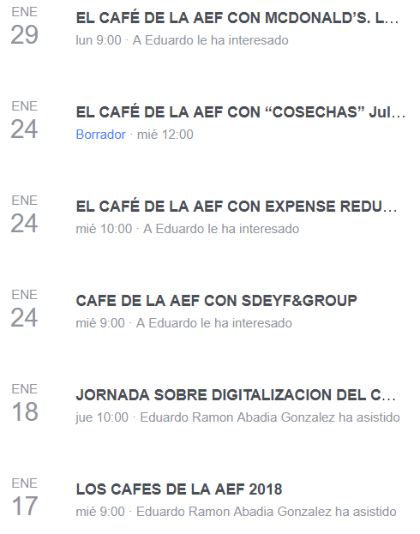
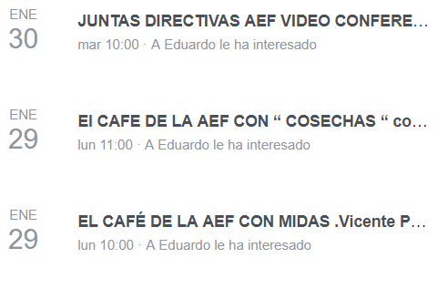
ACTIVIDADES DE LA AEF
Enero 2018

Slide 31
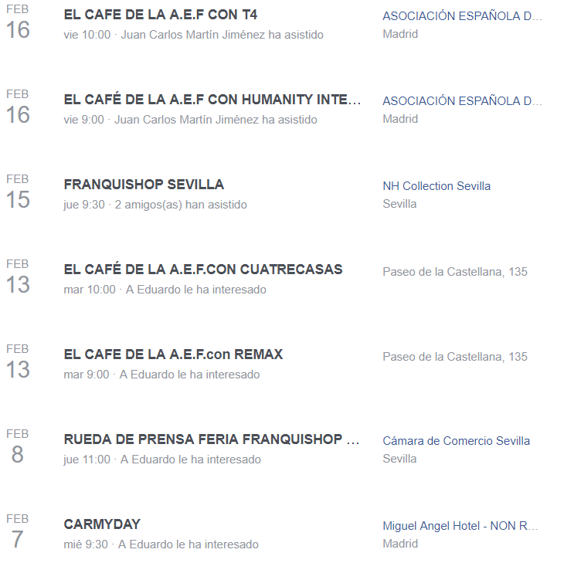
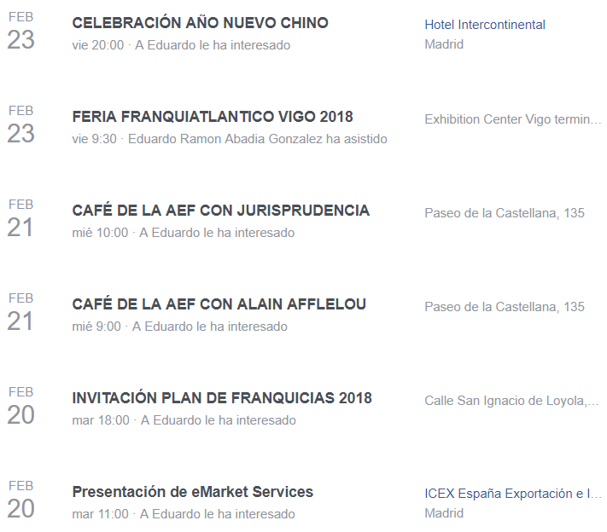
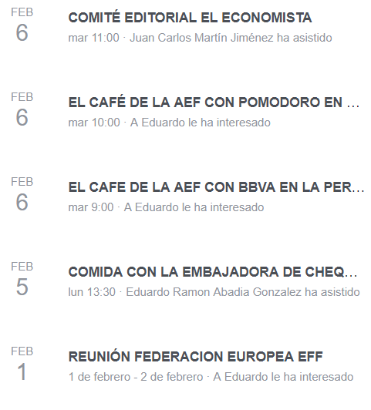
ACTIVIDADES DE LA AEF
Febrero 2018

Slide 32
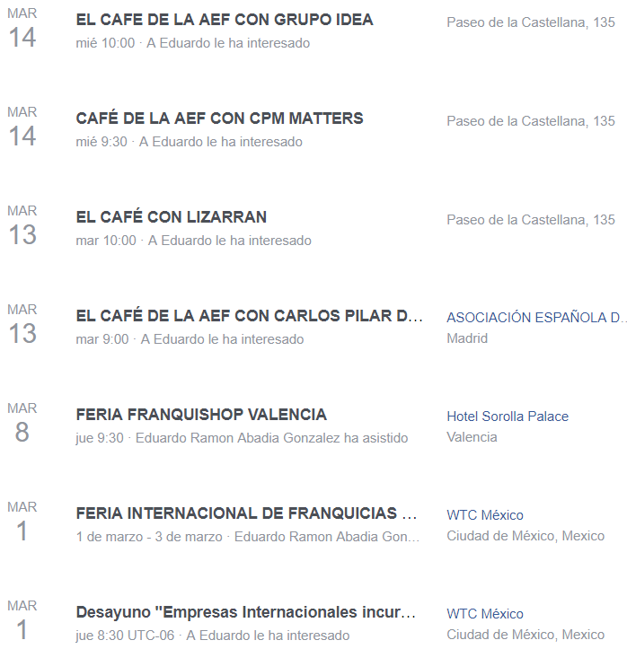
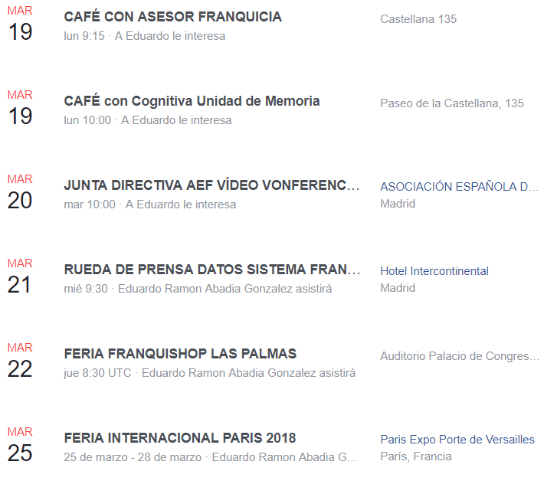
ACTIVIDADES DE LA AEF
Marzo 2018
FIF MÉXICO

Slide 33
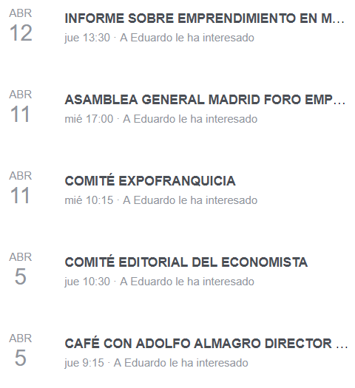
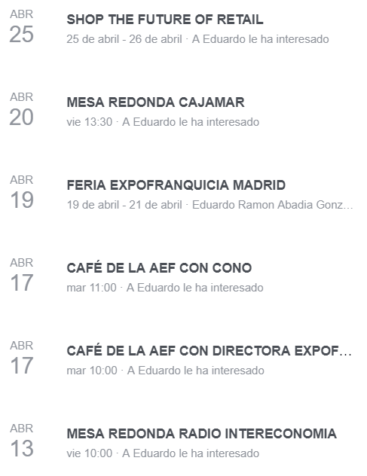
ACTIVIDADES DE LA AEF
Abril 2018

Slide 34
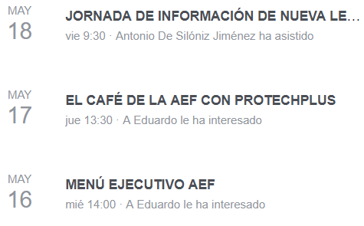
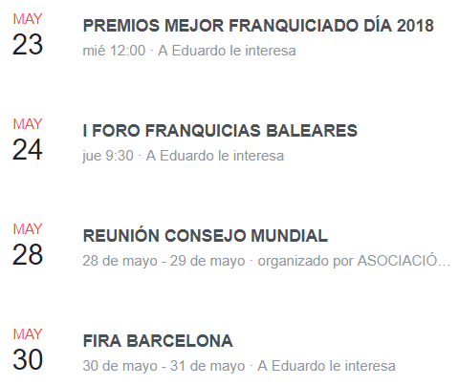
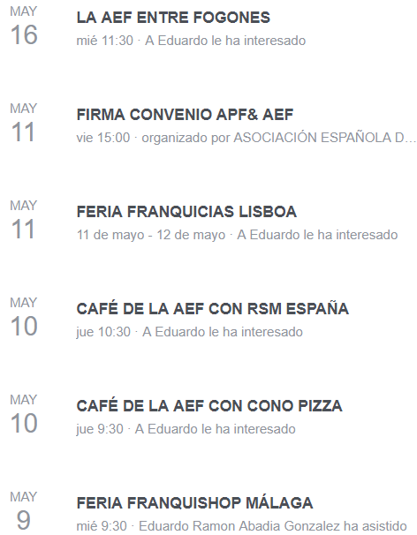
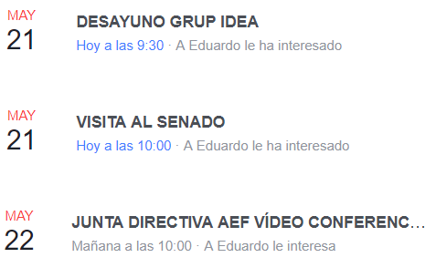
ACTIVIDADES DE LA AEF
Mayo 2018

Slide 35

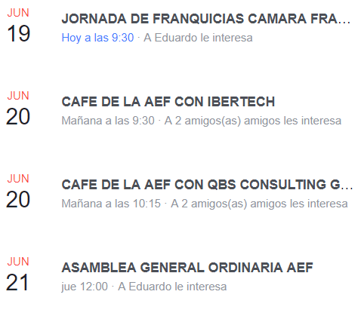
ACTIVIDADES DE LA AEF
Junio 2018

Slide 36
REUNIONES INTERNACIONALES A.E.F.
ENERO VS JUNIO 2018
REUNION EFF 1 Y 2 DE FEBRERO EN BUDAPEST
PABELLÓN ESPAÑOL DEL 1 AL 3 DE MARZO EN MÉXICO
DESAYUNO “EMPRESAS EXTRANJERAS INCURSIONANDO EN MÉXICO” EL 2 DE MARZO EN MÉXICO, REALIZADO POR ALCÁZAR&CÍA Y AEF
PABELLÓN ESPAÑOL DEL 25 AL 28 DE MARZO EN FRANCHISE EXPO PARIS
REUNIÓN EFF 24 DE ABRIL EN BRUSELAS
REUNIÓN WFC 28 Y 29 DE MAYO EN MOSCÚ
ASAMBLEA EFF 26 Y 27 DE JUNIO EN BIRMINGHAM
REUNIÓN WFC 15 DE NOVIEMBRE EN EGIPTO

Slide 37
EVOLUCION DE SOCIOS UP DATE2018

Slide 38
UP DATE EVOLUCION DE SOCIOS FRANQUICIADORES

Slide 39
LA AEF EN REDES SOCIALES
Facebook
Twitter
LinkedIn: Observatorio de la Franquicia en España. 321.-
YouTube: https://www.youtube.com/channel/UCQngMAbcRQKJP7NOGnMrX0w 78
Junio 2017 | Junio 2018 | Incremento
1.585 seguidores | 1.899 seguidores | + 314 seguidores
Junio 2017 | Junio 2018 | Incremento
2.993 seguidores | 3.337 seguidores | + 344 seguidores

Slide 40
EVOLUCION DE FOLOWERS UP DATE JUNIO 2018 FACEBOOK

Slide 41
EVOLUCION DE FOLOWERS UP DATE JUNIO 2018 TWITTER

Slide 42
AVANCE INDICES COMUNICACIÓN DEL 2018
ENERO VS JUNIO
NOTAS DE PRENSA 18
NOTICIAS PUBLICADAS 913
MEDIA APARICIONES 152,10
RUEDA DE PRENSA 2

Slide 43




REDES SOCIALES A.E.F.
www.franquiciadores.com
www.Facebook.com/franquiciadores
@AEFranquiciador.com
OBSERVATORIO DE LA FRANQUICIA EN ESPAÑA

Slide 44

EN NOMBRE DEL EQUIPO DE GESTION DE A.E.F.
GRACIAS A TODOS LOS SOCIOS POR SU PRESENCIA Y COLABORACION
Verónica Zarco (ADMINISTRACION)
Juan Carlos Martin(DIRECTOR COMUNICACIÓN)
“ABADIA ACABA QUE SE HA TERMINADO EL TIEMPO “!!!!!!

